Slide 1
ProxiBanqueSI

Slide 2
Nabil Sersoub
Je me raconte….

Slide 3
Besoin Client : Contexte
Client : ProxiBanque
Besoin: Informatisation du système d’information au travers d’un application web
Conseiller Gérant
-Gestion des Clients -Gestion des conseiller
-Gestion des transaction _Audite des Comptes

Slide 4
Besoin Client : le besoin métier
Cahier des charges: Fonctionnalités métier
Utilisateur | Besoin | Solution
Commun | Authentification | Login & Password
Conseiller: Gestion Client | Lister les clients | Affichage client => tableau
 | Ajouter un Client | Au travers d’un formulaire à remplir par l’utilisateur
 | Éditer un Client
Conseiller: Gestion Compte | Alerte compte à découvert | Icone alertant l’utilisateur que le compte client est a découvert
 | Virement compte à compte
Gérant | Rapport des transactions | Graphique: Histogramme

Slide 5

Présentation: Big five compagny
Développeur Back-end
Développeur Back-end
Lead technique
Développeur Front-end
Product Owner
Développeur Front-end
Scrum Master

Slide 6
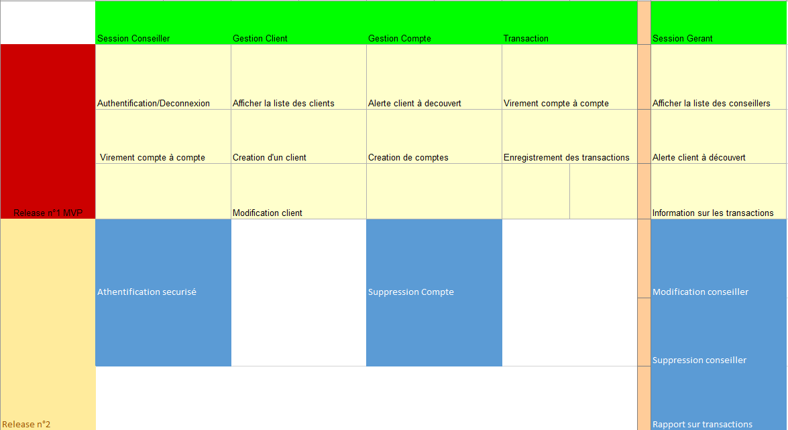
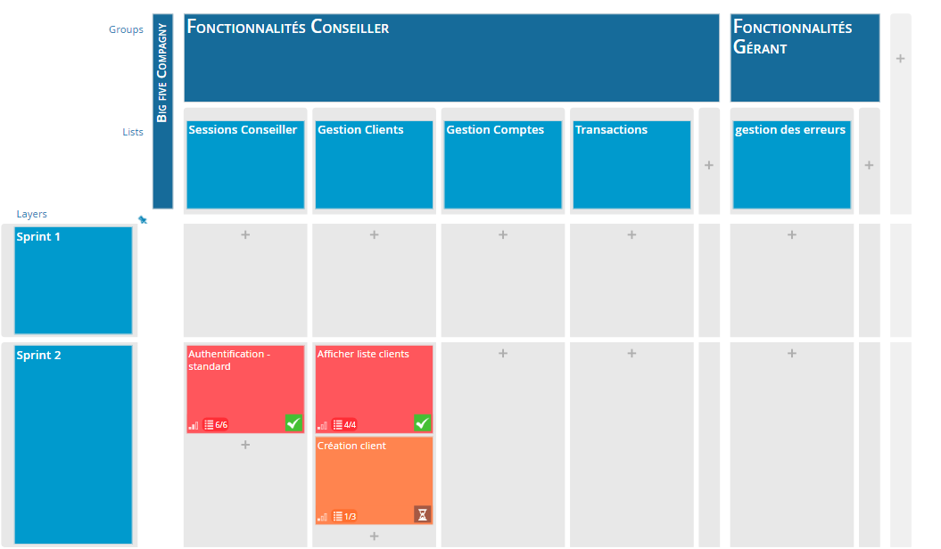
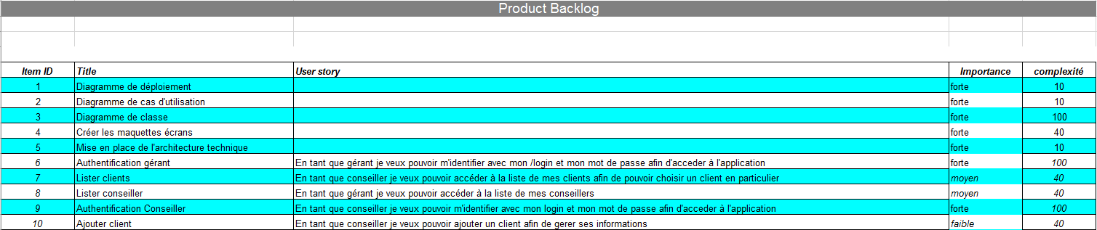
Organisation: AGILE
Une équipe soudé
&
Des outils pour l’accompagné

Slide 7
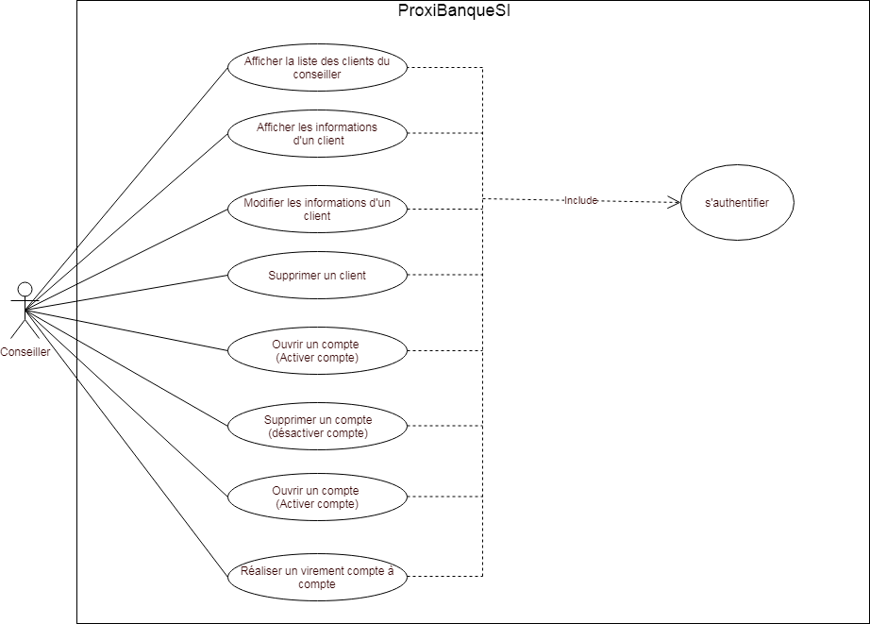
Conception: Acteurs et Fonctionnalités
Cas d’utilisation

Slide 8
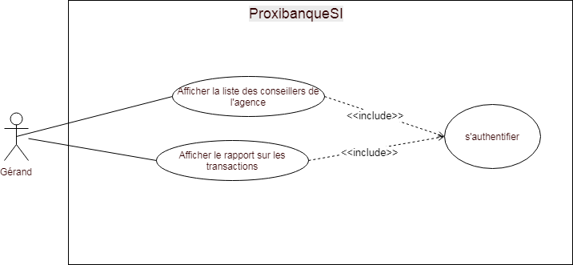
Conception: Acteurs et Fonctionnalités

Slide 9
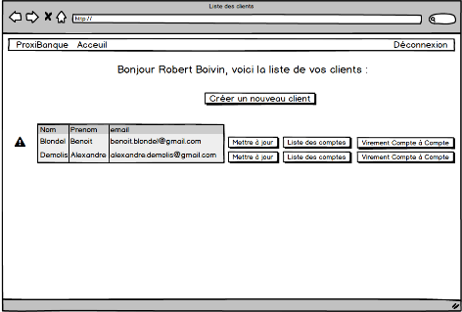
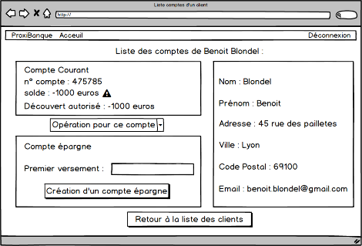
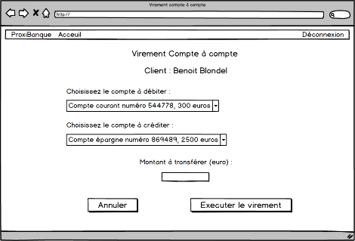
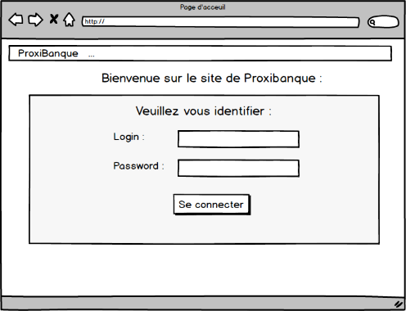
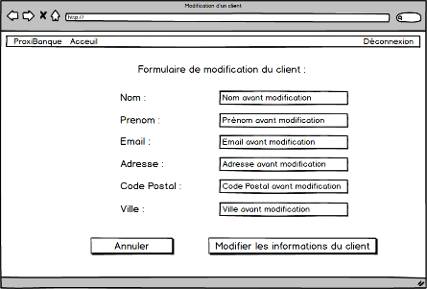
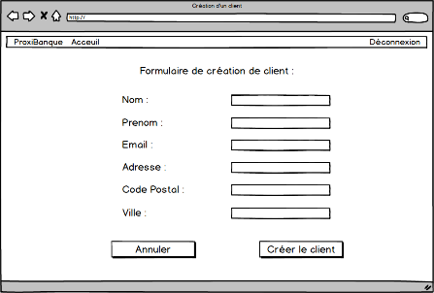
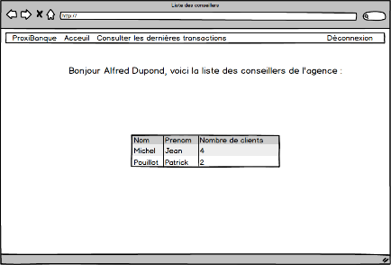
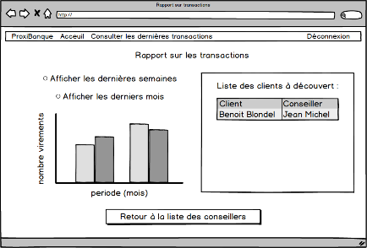
Maquette de l’application

Slide 10
Conception: Architecture n-tiers
Client web service Serveur
Métier
Métier
Base de donnée
Présentation
Service
Service
DAO

Slide 11









Environnement : technique
Métier
Base de donnée

Slide 12

Et Maintenant

Slide 13
Bilan
Des tests des tests et encore des tests
Nouvelle technologie
Multi module
Fonctionnalitées

Slide 14




Alexandre DEMOLIS – Dr en Chimie
Formation et diplômes
2013 - 2016
Doctorat de Chimie, Université Claude-Bernard Lyon1
IRCELYON, Lyon (France)
Expériences professionnelles
2017
Formateur en physique-chimie, Digischool :
Préparation de cours numérique pour le leader français de l’éducation numérique

Slide 15
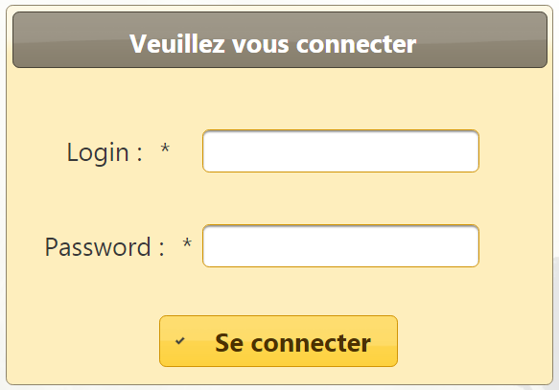
Fonction : Authentification
Besoin client :
A travers les champs « login » et « password », l’application permet à deux profils de se connecter :
Un profil Conseiller
Un profil Directeur d’agence
Solution retenue :
Création d’un formulaire comportant les deux champs
Création de deux types de profils en base de donnée
Technologie mise en œuvre :
JSF Mojarra 2.2
Controller : Bean managé
PrimeFaces 6.2
Construction du formulaire

Slide 16
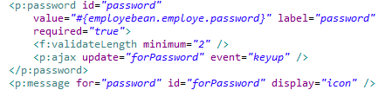

Fonction : Authentification
Password caché et non enregistré
Perspective :
Sécuriser les protocoles de transfert
Utiliser le framework de sécurité JAAS
Ajout d’une barre de chargement

Slide 17
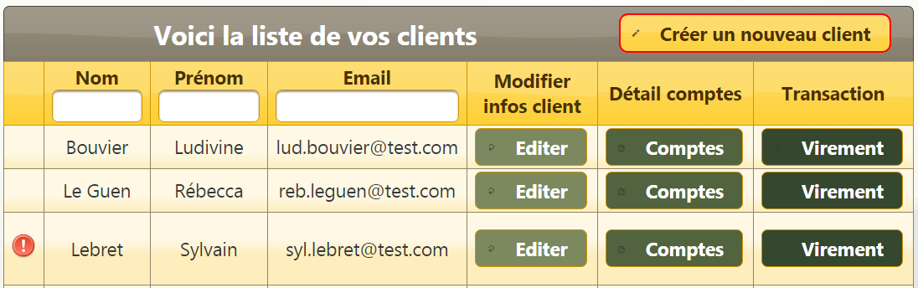
Fonction : Liste des clients
Besoin client :
Chaque conseiller peut visualiser l’ensemble de ses clients.
Le conseiller peut créer de nouveaux clients
Chaque conseiller doit être alerté par les clients à découvert
Pour chaque client, l’interface lui permet de :
Mettre à jour les informations du client
Lister les comptes d’un client
Effectuer un virement
Solution retenue :
Création d’un tableau contenant la liste des clients
Création de bouton propre à chaque client renvoyant vers la fonction associée
Technologie mise en œuvre :
JSF Mojarra 2.2
Controller : Bean managé
PrimeFaces 6.2
Design de la page

Slide 18
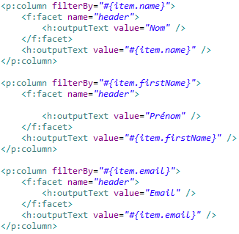
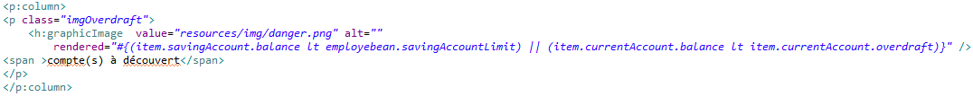
Fonction : Liste des clients
Liste ergonomique et évolutive
Perspective :
Gestion de page

Slide 19
Bilan personnel du projet
Renforcement des connaissances acquises
JSF
WebService coté client
JUnit
Amélioration de la méthodologie de travail en groupe à l’aide de GitHub
Confirmation de l’intérêt pour le travail en équipe projet dans le domaine de l’informatique

Slide 20
Conclusion personnel et projection d’avenir
Formation correspondant à mes espérances
Ouverture à un nouveau secteur professionnel
Acquisition de nouvelles compétences
Nouveau départ pour ma vie professionnelle.
Volonté de progresser et de me perfectionner

Slide 21
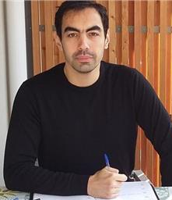
Mehdi Colbert
Parcours
Doctorat de Physique des matérieux, Marseille
Première expérience en développement.
Enseignant physique chimie
Lycée collège.

Slide 22
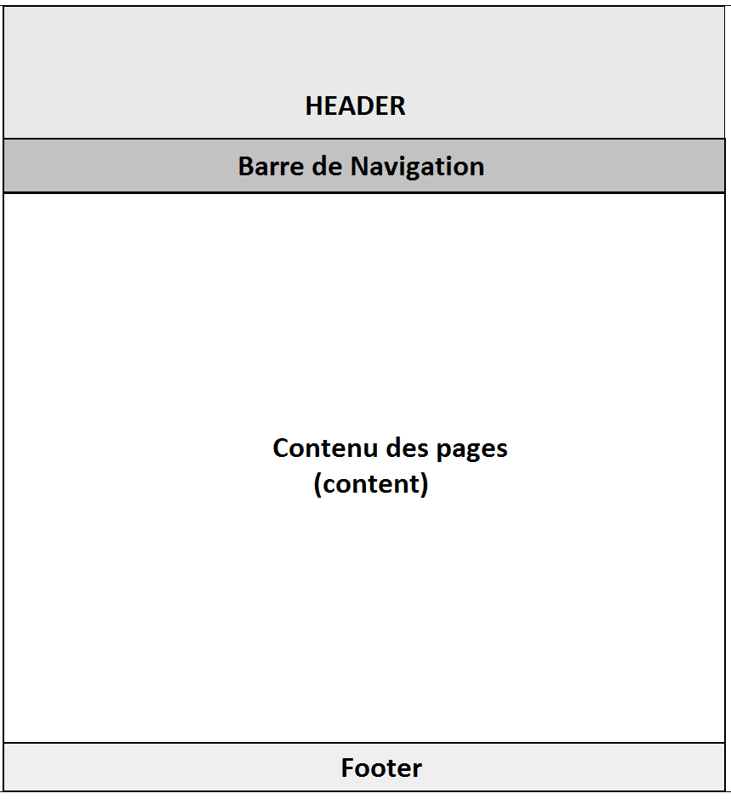
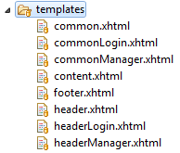
Fonctionnalité
Fonctionnalité : Liste comptes
JSF et les templates
- Framework MVC
- Interface fonctionnelle
et homogène
Vues JSF

Slide 23
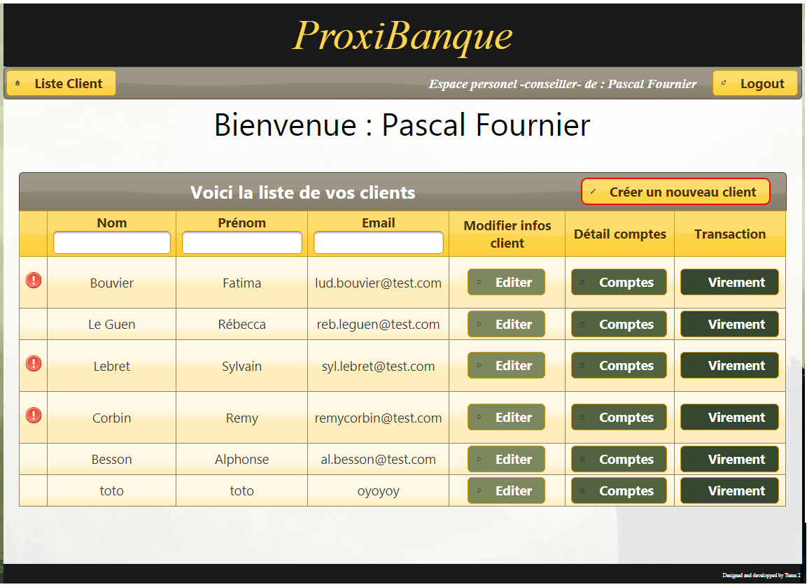
Fonctionnalité
Fonctionnalité : Liste comptes
JSF et les templates
- Framework MVC
- Interface fonctionnelle
et homogène
Vues JSF

Slide 24
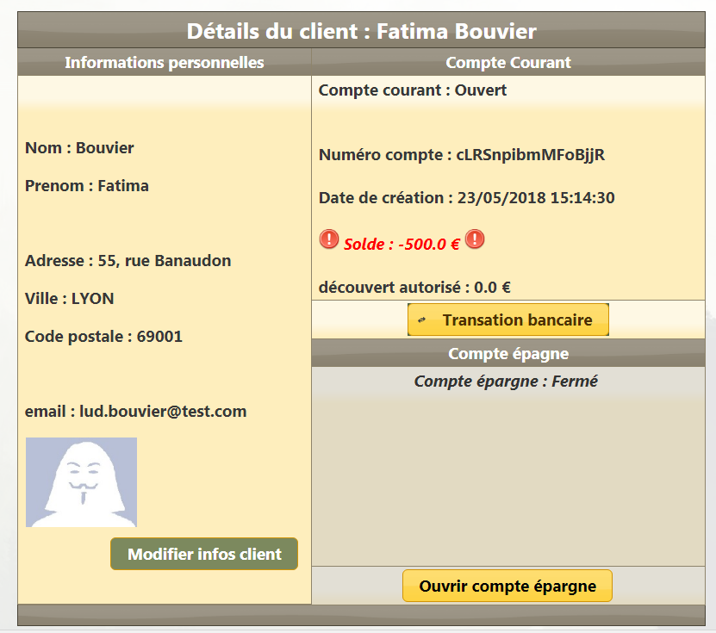
Fonctionnalité
Fonctionnalité : Liste comptes
Besoin du client
- Affichage clair de l’ensemble des informations
Solution proposée
- Page contenant 3 champs
- Accès modification du client
- Accès Transaction bancaire

Slide 25
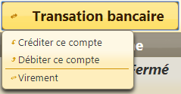
Fonctionnalité
Fonctionnalité : Liste comptes
Utilisation de PrimeFaces 6
- Menu déroulant « transaction »

Slide 26
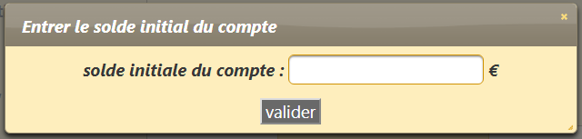
Fonctionnalité
Fonctionnalité : Liste comptes
Utilisation de PrimeFaces 6
- Menu déroulant « transaction »
- Utilisation de champ numérique

Slide 27
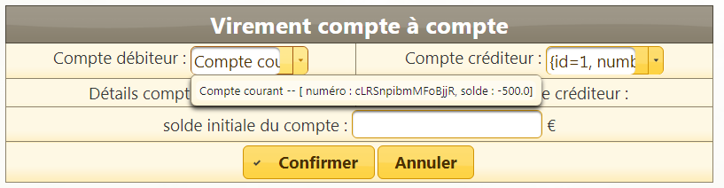
Fonctionnalité
Fonctionnalité : transaction
Besoin du client
- Réaliser des virement interne
de compte à compte
Solution proposée
- Page intuitive et ergonomique
- Sélection
- Accès Transaction bancaire

Slide 28
Bilan personnel du projet
Renforcement des connaissances acquises
JSF
WebService coté client
Amélioration de la méthodologie de travail en groupe à l’aide de GitHub
Gestion de projet et des obstacles rencontrés

Slide 29
Conclusion personnel et projection d’avenir

Slide 30



Présentation
2014-2017 : Docteur en physique
Synthèse de composés organiques
Conception et Etude d’OLEDs
Réalisation de macro VBA pour le traitement de données
2011-2014 : Ingénieur en physique-chimie
Obtention d’un Master en physique-chimie des matériaux en parallèle

Slide 31
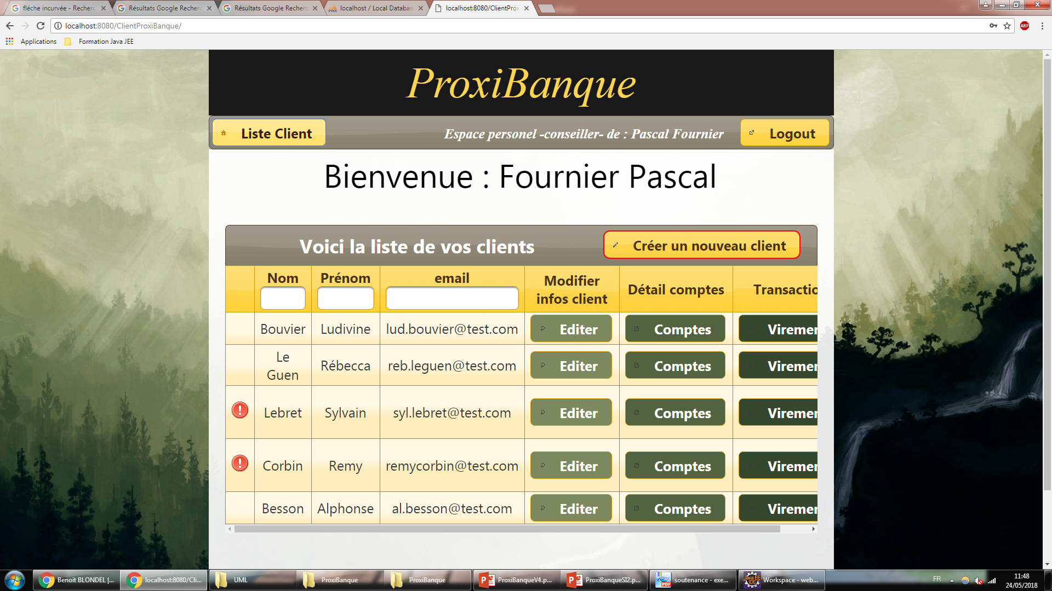
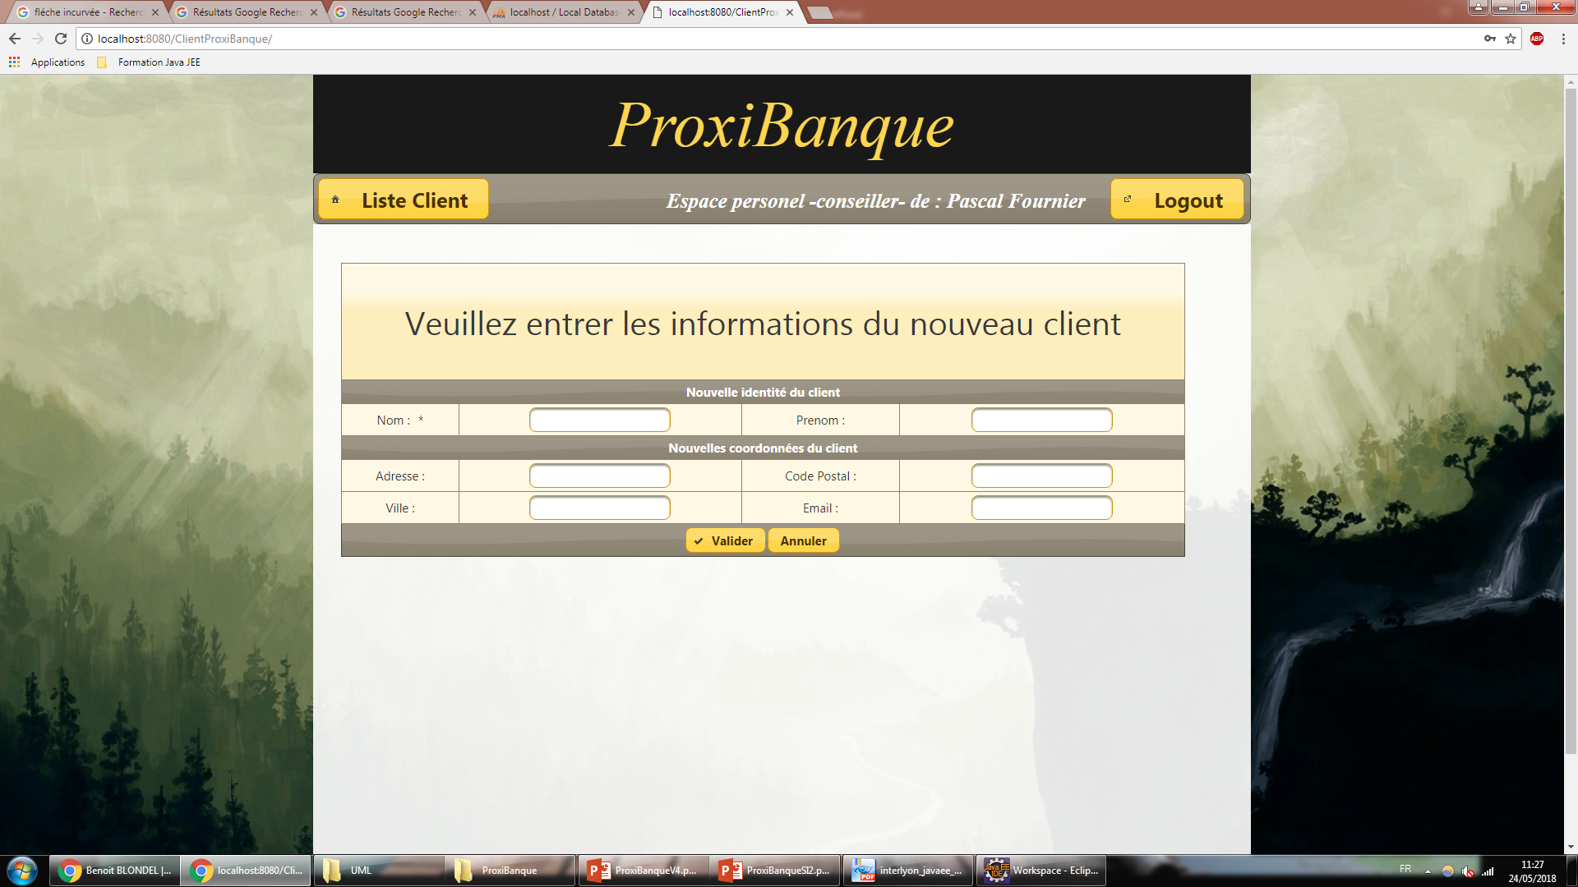
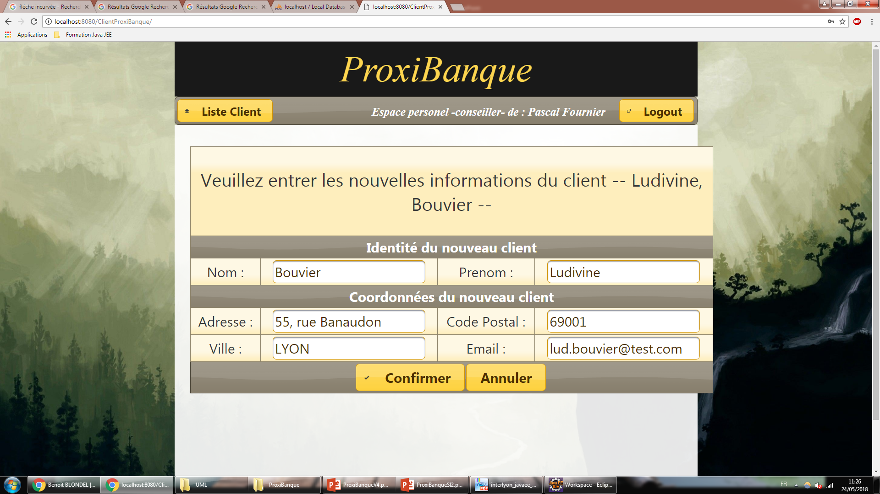
Fonction : Création/Modification d’un client
Besoin : Les conseillers ont la possibilité d’ajouter des clients et de les éditer
Solution proposée :
Formulaires

Slide 32



Fonction : Création/Modification d’un client
Utilisation d’un WebService
Interopérabilité
Serveur Robuste
Client Evolutif
Maintenabilité renforcée
Technologies utilisées :
Spring
JPA (Hibernate)
MySQL
Clients
Serveur
Notes:
Avantages WebService :
Interopérabilité : la partie ergonomie visible par les utilisateurs est séparée de façon nette de la partie serveur réalisant les différents traitements de l’application. Cela permet notamment d’avoir un serveur robuste accessible par un client dont la technologie peut évolué sans impacte sur le serveur. La maintenabilité du serveur et du client sont simplifié l’un n’impactant pas l’autre tant que l’accès au serveur reste le même.
Spring → framework augmentant grandement la productivité notament grâce à l’invertion de contrôle et à la gestion de dépendance (on se concentre plus sur le code fonctionnel et non technique)
JPA → framework stable et robuste permettant une communication simplifiée avec la base de donnée
MySQL → Serveur de Base de donnée relationnelle

Slide 33
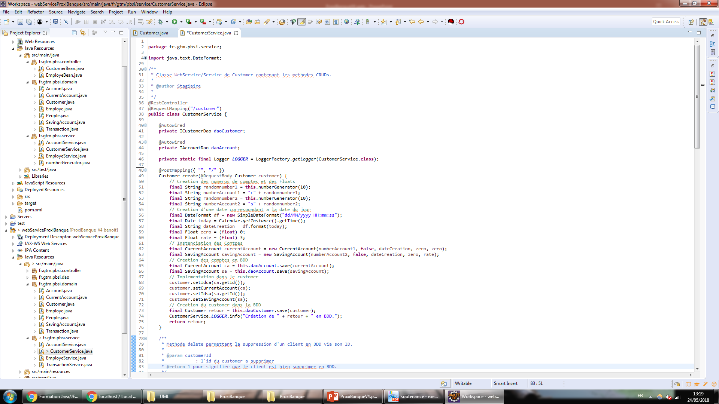
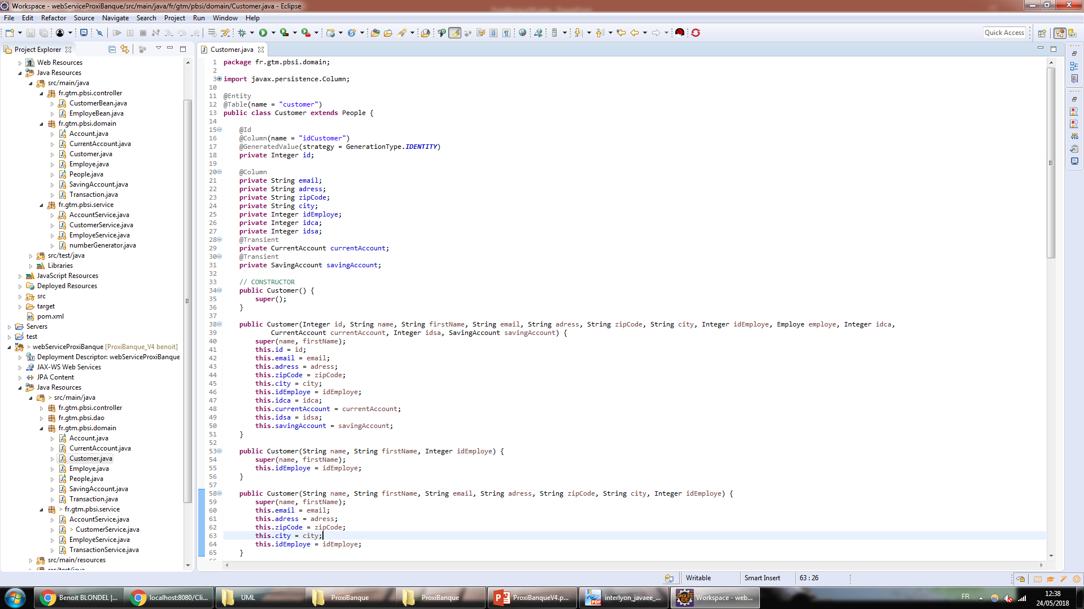
Fonction : Création/Modification d’un client
Mise en œuvre de l’interopérabilité
Difficulté rencontrée lors de l’intégration de JPA dans Spring
→ Gestion interne des relations entres les différents objets
→ Pas de changement pour la partie Client (Serveur toujours exposé)

Slide 34
Conclusion personnel
Projet :
Renforcement des acquis Back-end
WebService côté serveur
Spring/JPA/MySQL
Travail dans une équipe de développement plus importante
Rencontre de difficultés aux enjeux intéressantes
Formation :
Intense mais « complète »
Intéressante et donnant envie de continuer

Slide 35
Présentation perso
Etudes
- BTS HPE (Hygiène, Propreté, Environnement)
- bac +3/4 en conception et développement logiciel et web
Professionnel
- ouvrier dans une usine de fabrication de baterie
- apprentis puis responsable dans une entreprise de nettoyage
- développer web et de serious game (php et javascript)

Slide 36
Présentation de la partie du gérant
Une fois connecté
2 écrans
- liste des conseillers sous ces ordres
- page d’informations
Objectif:
Présenter de façon simple des données pertinentes afin de pouvoir gérer son agence.
Option possible:
Ajout de diagrammes de statistique

Slide 37



Partie histogramme
Choix technique possible
=> primefaces (lib jsf)
=> Rgraph (lib javascript)
=> Chart.js (lib javascript)

Slide 38

Intérêt de la solution retenue
Chart.js
=> aspect visuel des exemples proposés
=> options en plus (comparaison avec Rgraph)
=> chalenge d’utilisation

Slide 39
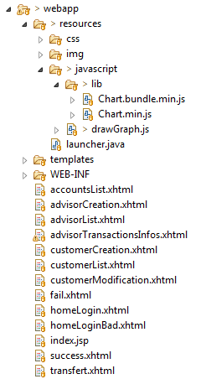
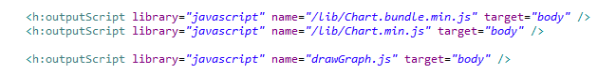
Méthodes et démarches utilisées
- Mise en place dans l’architecture du projet
- Récupération des librairies dans le code

Slide 40
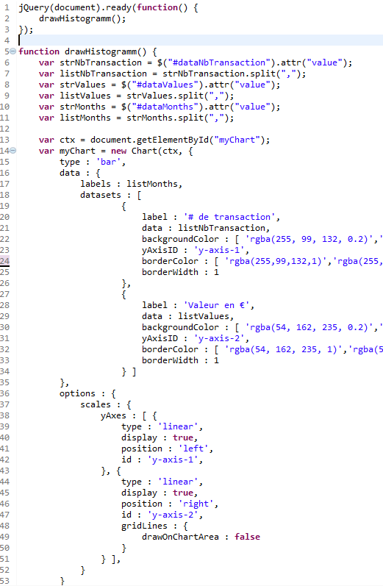
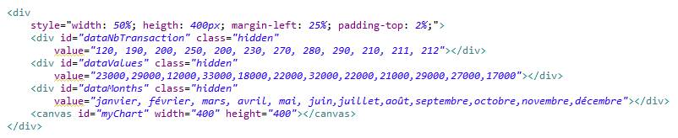
Méthodes et démarches utilisées
- Récupération d’un exemple officiel
- Modification pour répondre aux besoin

Slide 41
Difficultés rencontrés
- intégration (récupération lib avec jsf)
- recherche des options pour atteindre le résultat voulu
- mise en place des nouvelles techniques

Slide 42
Conclusion
Bilan personnel du projet technique
- monté en compétence
Conclusion

Slide 43
Merci de votre attention
Avec vous pour aller plus loin !

